Slide 1
РОДИТЕЛЬСКОЕ СОБРАНИЕ
«Как помочь ребенку в выборе профессии»
Автор: Боровик Т.Н.,
учитель математики, классный руководитель 11кл.
МОУ сош №3 г. Красный Кут.

Slide 2
Принятие решения о выборе профессии
«Человек только там удовлетворяет
других, где он удовлетворяет самого
себя, лишь там он чего то добивается,
где он сам верит в свои силы.»
Л.Фейербах.

Slide 3
ТИПИЧНЫЕ ОШИБКИ ПРИ ВЫБОРЕ ПРОФЕССИИ
за компанию
выбор престижной профессии
под давлением родителей
несоответствие здоровья и условий труда по избранной профессии
отождествление учебного предмета с профессией

Slide 4
КЛАССИФИКАЦИЯ ПРОФЕССИЙ
ПРИРОДА
ЧЕЛОВЕК
ЧЕЛОВЕК
ТЕХНИКА
ЗНАК. СИСТ.
ХУД. ОБРАЗ

Slide 5
РЕЗУЛЬТАТЫ МИНИПРАКТИКУМА

Slide 6
СТРАТЕГИЯ ВЫБОРА
ХОЧУ
МОГУ
НАДО

Slide 7
ХОЧУ :
Интересы
Склонности
Мечты о профессии
Мотивация
Ценностная ориентация

Slide 8
МОГУ :
Задатки дарования
Общие способности
Темперамент
Характер
Состояние здоровья

Slide 9
НАДО:
потребность общества в
специалистах
осознание общественной необходимости и значения
профессии
какое учебное заведение надо
закончить

Slide 10
Выбор учебного заведения
Знакомство со структурой учебных заведений города
Уровнем образования в них
Вступительными экзаменами в них

Slide 11
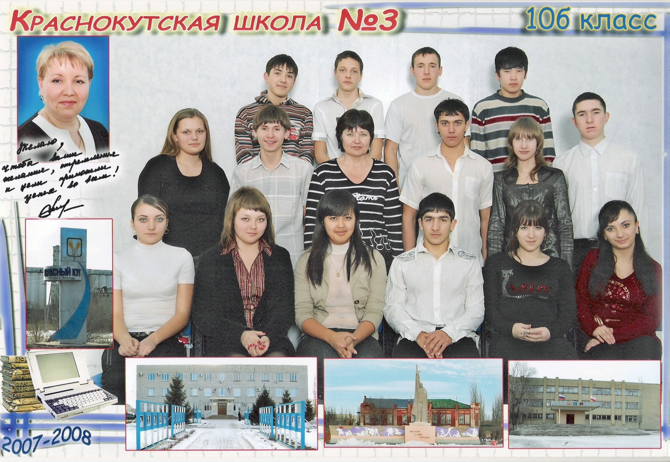
КЕМ БЫТЬ? КАКИМ БЫТЬ ?

Slide 12
Родители-самые верные помощники
Профессий на свете много ,
Но выбрать надо свою.
Такую , чтоб эта дорога
Всю жизнь окрыляла твою.

Slide 13
Конец

Slide 14
Человек -природа
1.Величанская Лена
2.Ратанов Женя

Slide 15
Человек - человек
1.Азарян Айк
2.Идрисова Милана
3.Ермакова Яна
4.Чужбанова Нина
5.Юленкова Настя

Slide 16
Человек - техника
1.Марахин Саша
2.Нугманов Денис

Slide 17
Человек – знаков. система
1.Мамаев Сергей
2.Семеняченко Артем
3.Ярмош Андрей

Slide 18
Человек – худож. образ
1.Харькова Зина
2.Эргашев Миша
3.Акопян Мери

